Slide 1
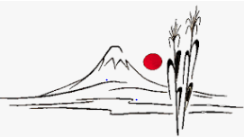
SI T’ES CAP? ON GARDE LE CAP ! Séance Taïso/Judo à « emporter » Semaine 1 Mercredi 4 Nov. 2020
Jamel Elqali

Slide 2
ECHAUFFEMENT
15 mn
Ci-dessous les exercices à intégrer à votre échauffement dans la mesure du possible (durée min:10mn/max 15mn)
Mise en train (rythme régulier et progressif)
Trottiner (En fonction de l’espace disponible)
Pas chassés (classique puis pas chassés alternés :droite/gauche)
Dynamique (alterner les exercices 1 à 4 dans l’ordre de votre choix)
Piétiner (30’’)
Flexion (30’’)
Extension(30’’)
Fentes(30’’)

Slide 3
WATER TIME

Slide 4
MOTRICITÉ
L’araignée (2 passages)
Se déplacer en appuie sur les mains et les pieds (faire des longueurs) ventre vers le haut, les fesses ne touchent pas le sol.
2)Le Crabe (2 passages : coté droit puis coté gauche)
Se déplacer latéralement en appuie sur les mains et les pieds (faire des longueurs)

Slide 5
RENFORCEMENT MUSCULAIRE
ABDOS & CUISSES

Slide 6
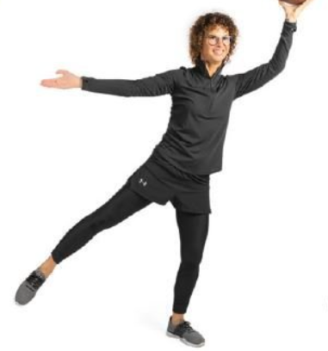
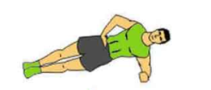
VOS COACHS
1) JENNY
2) BRYAN
3) MICHELINE

Slide 7
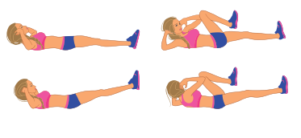
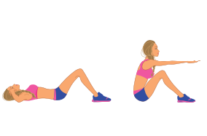
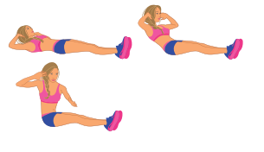
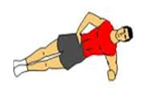
ABDOS Enchainer les 3 premiers ateliers 30 ’’ de travail, puis récupération 30’’ Enchainer les 3 suivants 30’’ de travail puis récupération 1’
4 mn 30
1) Le pont
(30’’)
2) Obliques pédalo
(30’’)
3) La planche ventrale
(30’’)
4) Relevé de buste (30’’)
5) Obliques jambes tendues (30’’)
6) La planche costale
( 15’’droite/15’’gauche)

Slide 8
WATER TIME

Slide 9
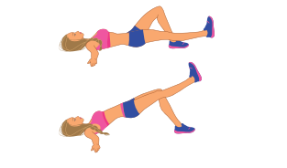
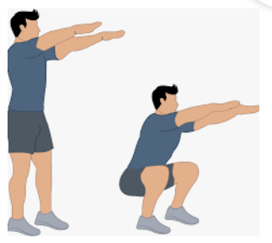
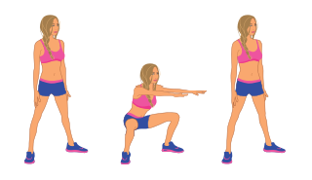
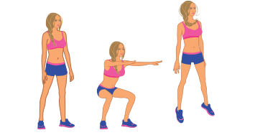
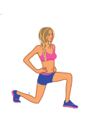
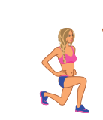
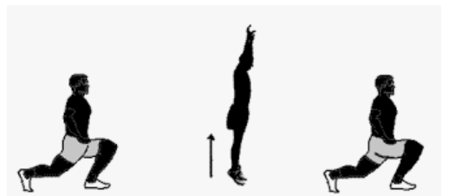
Cuisses Enchainer les 3 premiers ateliers 30 ’’ de travail, puis récupération 30’’ Enchainer les 3 suivants 30’’ de travail puis récupération 1’
4 mn 30
1) Soulèvement de hanche
(30’’)
2) Squat
(30’’)
3) Squat sumo
(30’’)
4) Squat sauté*
(30’’)
5) Fentes droite/gauche*
(30’’)
6) Fente droite/ extension fente gauche
(30’’)
* Ces exercices sont décrits en fin de séances

Slide 10
WATER TIME

Slide 11
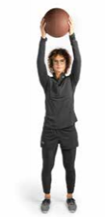
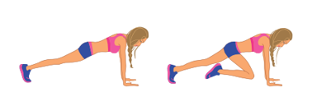
CIRCUIT CARDIO DYNAMIQUE 30’’ de travail 2 Passages 1,30’ de récupération entre les passages
4 mn 30
2) Le placard
(30’’)
1) Japan test
(30’’)
3) Ramené de jambe
(30’’)

Slide 12
WATER TIME

Slide 13
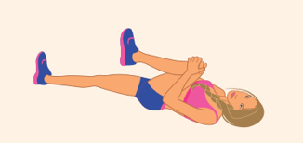
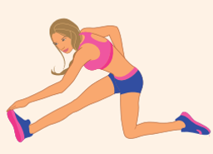
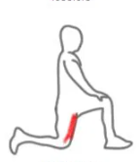
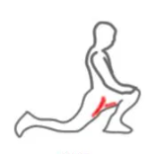
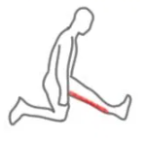
ASSOUPLISSEMENT ETIREMENT RETOUR AU CALME
15 min
(2X 1’ 30’’)
(2X 1’ 30’’)
(2X 1’ 30’’)
(2X 1’ 30’’)
(2X 1’ 30’’)
3
4
5
1
2

Slide 14
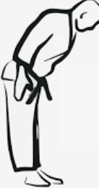
SOREMADE
Merci à tous
pour votre participation

Slide 15
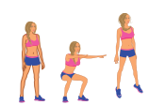
Description des exercices
SQUAT SAUTE
Position de départ : pour bien débuter vos répétitions, vous vous tenez debout avec les pieds écartés à largeur d’épaules.
Le mouvement : pour le squat, inspirez en poussant le bassin vers l’arrière et en fléchissant vos cuisses, jusqu’à ce qu’elles soient parallèle au sol. Ensuite, pour le saut vertical, expirez en bondissant afin d’aller le plus haut possible.
La réception : veillez à bien atterrir sur l’avant des pieds en amortissant au maximum le choc, pour cela pliez les jambes et poussez les fesses vers l’arrière. Le reste de l’impact est ensuite amorti par vos talons qui touchent à leur tour le sol.

Slide 16
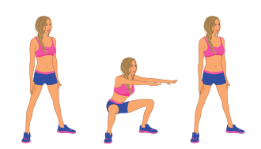
Description des exercices
SQUAT SUMO
Fléchissez les jambes sans que vos genoux ne dépassent vos pointes de pieds. Dans le même temps, veillez à garder votre dos bien droit voire à garder votre cambrure naturelle. Pour un mouvement efficace et complet, vous devez descendre légèrement en dessous du niveau des genoux. Gardez en tête l’importance des pieds à plat et le dos droit pendant le mouvement. Lors de la remontée n’oubliez pas de souffler en gainant votre tronc (abdominaux-lombaire), cela vous aidera à mieux ressentir l’effort sur les cuisses et fessiers.

